Slide 1



Facultad de ingeniería y ciencias agrarias
Escuela profesional de ingeniería agrónoma
CULTIVOS DE LINO (Linum usitatissimum l.), AJONJOLÍ (Sesamum indicum), PALMA ACEITERA (Elaeis guieensis) Y OLIVO (Olea europaea)
RIVERA JIMENEZ YANET
LEGUMINOSAS Y OLEAGINOSAS
Dr. JORGE ALBERTO CONDORI APFATA

Slide 2
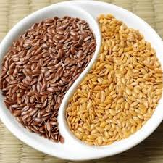
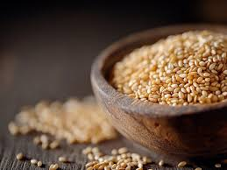
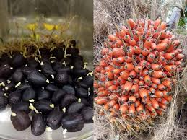
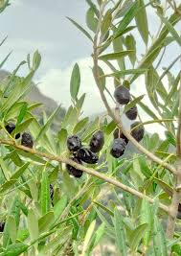
Origen de los Cultivos
Ajonjolí (Sesamum indicum)
Palma aceitera (Elaeis guieensis)
Olivo (Olea europaea)
Lino (Linum usitatissimum L.)
Originario de la región del Creciente Fértil, especialmente Mesopotamia e Irán.
Proviene del África subsahariana e India, donde fue domesticado hace miles de años.
Es nativa del oeste y centro de África tropical.
Su origen se sitúa en la región del Mediterráneo oriental, especialmente en Asia Menor

Slide 3
Botánica de los Cultivos
Cultivo | Lino (Linum usitatissimum L.) | Ajonjolí (Sesamum indicum)
Reino | Plantae | Plantae
División | Magnoliophyta (Angiospermas) | Magnoliophyta (Angiospermas)
Clase | Magnoliopsida (Dicotiledóneas) | Magnoliopsida (Dicotiledóneas)
Orden | Malpighiales | Lamiales
Familia | Linaceae | Pedaliaceae
Subfamilia | Linoideae | Pedalioideae
Género | Linum | Sesamum
Especie | Linum usitatissimum L. | Sesamum indicum L.
Cultivo | Palma aceitera (Elaeis guieensis) | Olivo (Olea europaea)
Reino | Plantae | Plantae
División | Magnoliophyta (Angiospermas) | Magnoliophyta (Angiospermas)
Clase | Liliopsida (Monocotiledóneas) | Magnoliopsida (Dicotiledóneas)
Orden | Arecales | Lamiales
Familia | Arecaceae | Oleaceae
Subfamilia | Arecoideae | Oleoideae
Género | Elaeis | Olea
Especie | Elaeis guineensis Jacq | Olea europaea L.

Slide 4
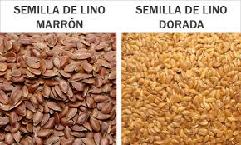
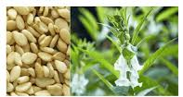
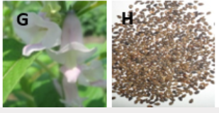
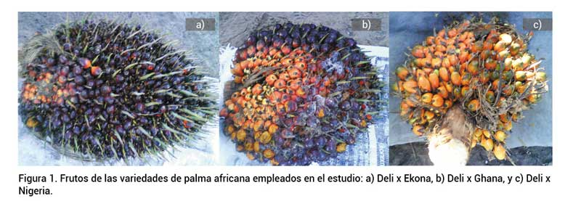
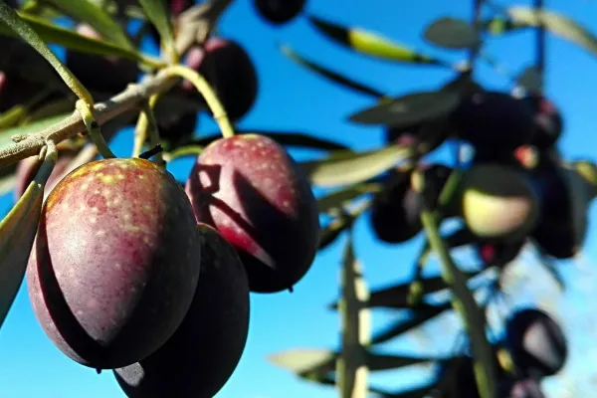
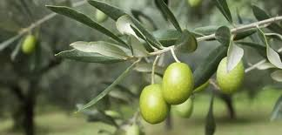
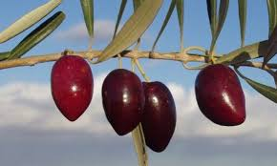
Tipos de Inflorescencia y Variedades
Lino (Linum usitatissimum L.)
Cima escorpioide
o inflorescencia cimosa
Ajonjolí (Sesamum indicum)
Racimo axilar
a) Deli
b) Deli x Ghana
c) Deli x Nigera
Palma aceitera (Elaeis guieensis)
Espádice ramificado
V. Arbequina V. Frantoio v. Picual
Olivo (Olea europaea)
Panícula axilar

Slide 5
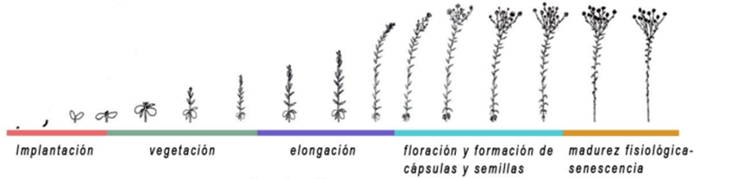
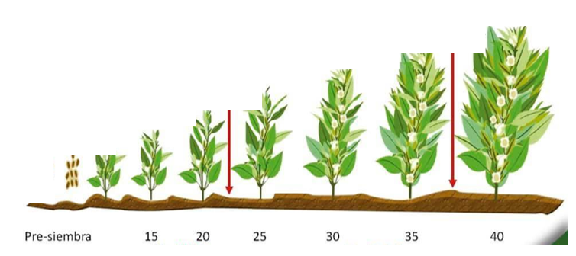
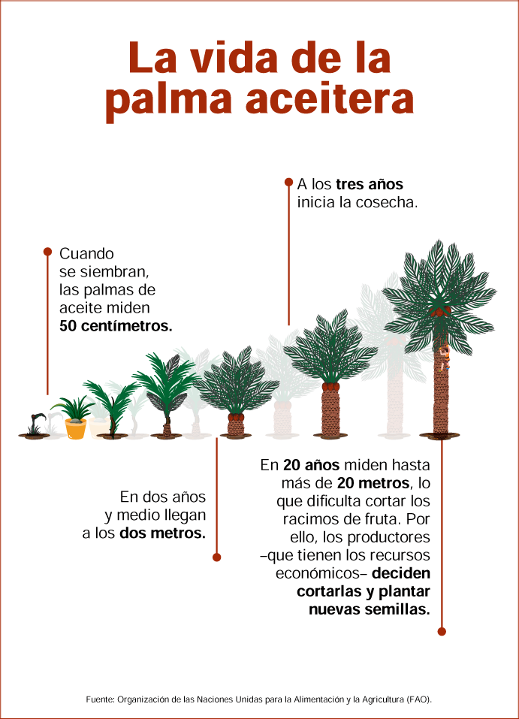
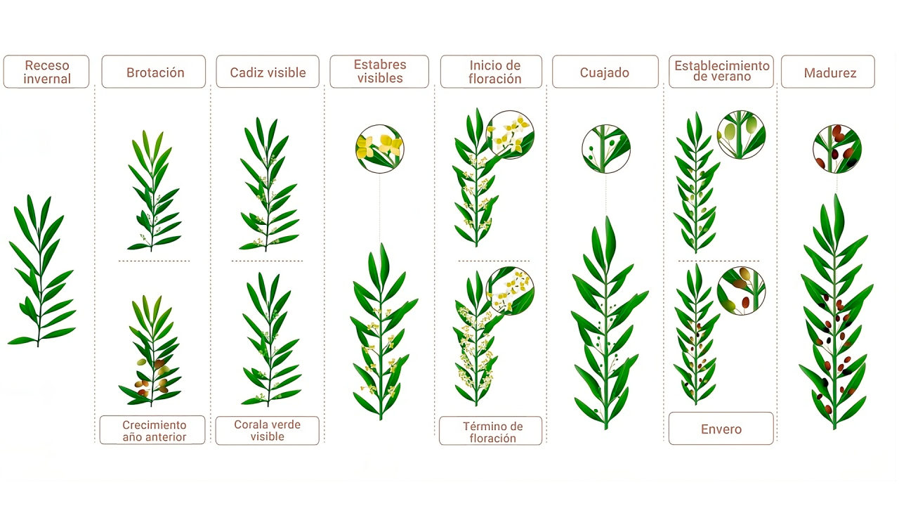
Desarrollo Fisiológico de los Cultivos
Lino (Linum usitatissimum L.).
2. Ajonjolí (Sesamum indicum)
Periodo vegetativo 90 -120 dias
3. Palma aceitera (Elaeis guieensis)
4. Olivo (Olea europaea)
Su fase vegetativa puede durar entre 3 y 5 años

Slide 6
Factores climáticos y edáficos
Cultivo | Factores Climáticos | Factores Edáficos
Lino | Clima templado, fresco y seco; óptimo entre 10–25 °C. | Suelos bien drenados, francos o franco-arenosos, pH 6–7.5.
Ajonjolí | Tropical, cálido y seco; temperatura ideal 25–35 °C. | Ligeros, bien drenados, arenosos o franco-arenosos, pH 5.5–7.
Palma aceitera | Húmedo tropical; alta humedad y temperatura 24–28 °C. | Profundos, bien drenados, ricos en materia orgánica, pH 5–6.5.
Olivo | Mediterráneo, veranos secos e inviernos suaves, 15–25 °C. | Suelos ligeros, calcáreos o franco-arenosos, pH 6–8.

Slide 7
Aspectos agronómicos
Cultivo | Siembra | Poda | Fertilización | Cosecha
Lino (Linum usitatissimum) | Se siembra en surcos o al voleo; requiere suelos bien drenados. | No requiere poda, solo eliminación de malezas. | Fertilizantes fosfatados y nitrogenados antes y durante el crecimiento. | Se cosecha cuando el 90% de las cápsulas están doradas y secas.
Ajonjolí (Sesamum indicum) | Se siembra en surcos a 40-60 cm; suelos ligeros y cálidos. | No se poda | Se fertiliza con nitrógeno, fósforo y potasio en etapas iniciales. | Cosecha manual cuando las cápsulas comienzan a abrirse.
Palma aceitera (Elaeis guineensis) | Plantones a 9 m entre hileras; requiere clima húmedo tropical. | Poda de hojas secas y frutos abortados cada 3–4 meses. | Abonos ricos en K y N; aplicación periódica según análisis de suelo. | Inicia a los 3 años; cosecha cada 10–14 días manualmente.
Olivo (Olea europaea) | Plantación en hileras; suelos calizos y bien drenados. | Poda de formación, mantenimiento y renovación anual. | Fertilización con N, P y K; importante en prefloración y fructificación. | Recolección manual o mecánica cuando frutos cambian de color.

Slide 8
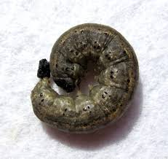
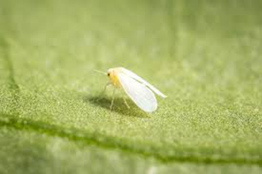
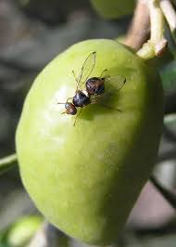
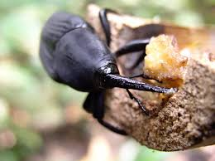
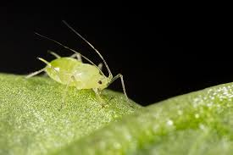
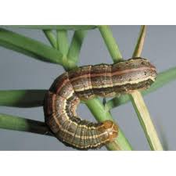
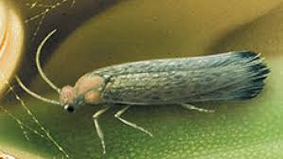
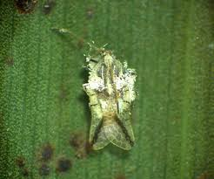
Plagas
Lino (Linum usitatissimum L.)
Ajonjolí (Sesamum indicum)
Olivo (Olea europaea)
Palma aceitera (Elaeis guieensis)
Gusano cortador (Agrotis spp)
Mosca blanca (Bemisia tabaci)
Mosca del olivo (Bactrocera oleae)
Picudo del cogollo (Rhynchophorus palmarum)
Pulgon (Aphis spp)
Oruga defoliadora (Spodoptera spp.)
Polilla del olivo (Prays oleae
Chinche de encaje (Leptopharsa gibbicarina)

Slide 9
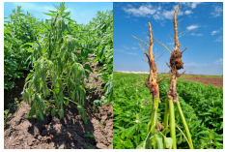
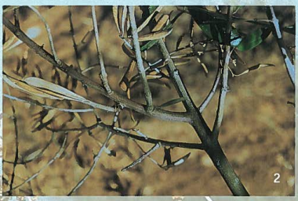
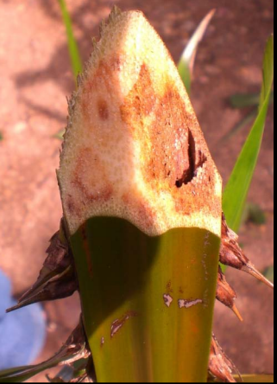
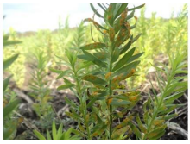
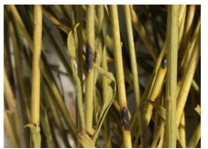
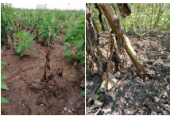
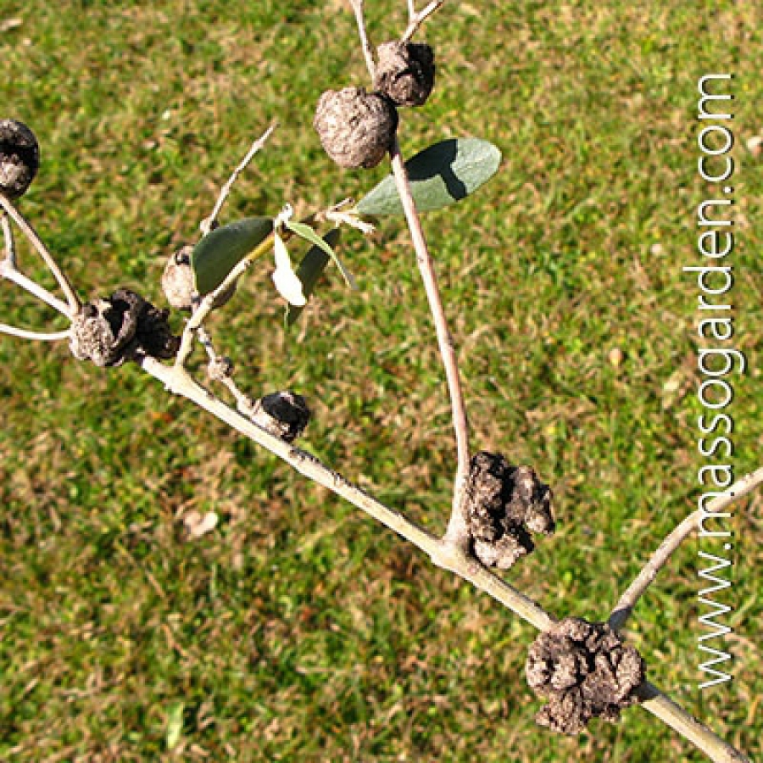
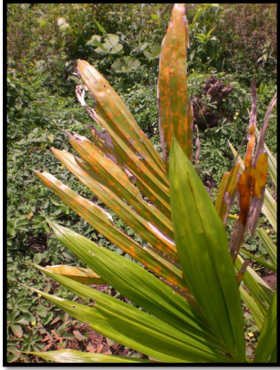
Enfermedades
Lino (Linum usitatissimum L.)
Ajonjolí (Sesamum indicum)
Olivo (Olea europaea)
Palma aceitera (Elaeis guieensis)
Anillo rojo (Causado por el nematodo Bursaphelenchus cocophilus)
Roya (Melampsora lini.)
Fusariosis (Fusarium spp)
Verticilosis (Verticillium dahliae)
Pudrición carbonosa (Macrophomina phaseolina)
Roña del olivo (Pseudomonas savastanoi
Pasmo (Septoria linicola)
Antracnosis (Colletotrichum spp.)

Slide 10
Conclusiones
Los cultivos de lino, ajonjolí, palma aceitera y olivo representan una valiosa diversidad agrícola con múltiples beneficios económicos, nutricionales e industriales. Cada uno posee características agronómicas únicas que permiten su adaptación a diversas condiciones climáticas y su incorporación en diferentes sistemas productivos.
Su aprovechamiento adecuado contribuye a la seguridad alimentaria, el desarrollo rural sostenible y la dinamización del comercio agrícola tanto a nivel nacional como internacional. Por ello, es fundamental seguir promoviendo su cultivo mediante buenas prácticas agrícolas, innovación tecnológica y políticas que favorezcan su manejo sostenible.

Slide 11
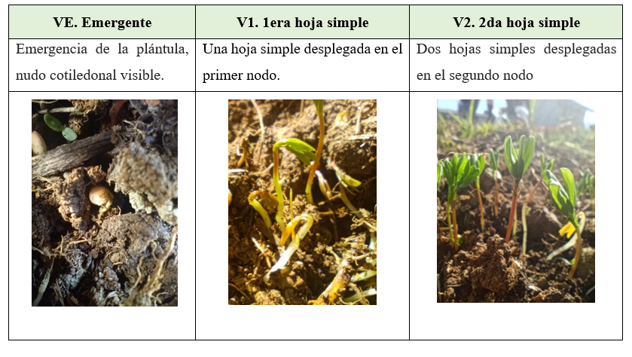
Avance del cultivo sembrado
Estados de desarrollo de la lenteja (Lens culinaris)

Slide 12
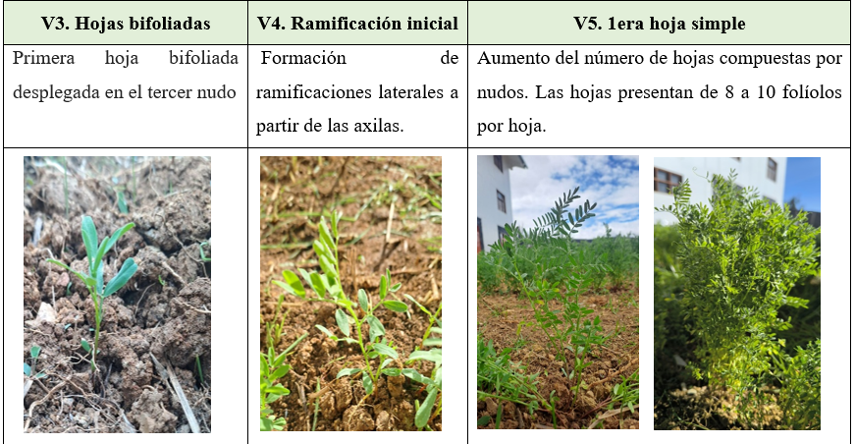
Cultivo sembrado
Estados de desarrollo de la lenteja (Lens culinaris)

Slide 13
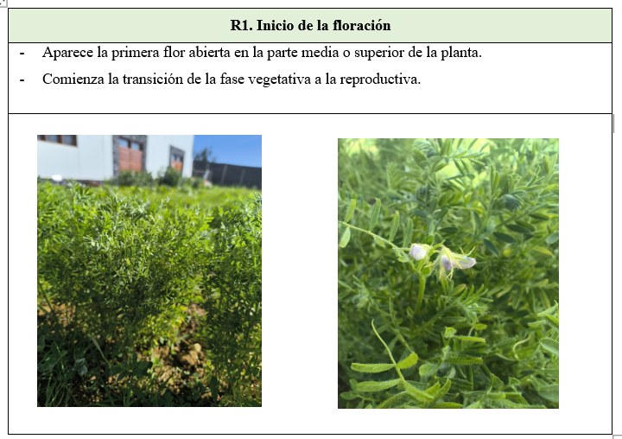
Estado final del cultivo sembrado
Fase reproductiva lenteja (Lens culinaris)

Slide 14
Gracias

